Slide 1

COMO HACER ENOJAR A DIOS.
INTRODUCCION:
Hay muchas maneras por las cuales Dios se enoja con Él ser humano, y con sus siervos. Pensamos que Dios nunca se enoja o que no puede enojarse, pero no es así.
Hay muchas cosas que enojan a Dios y tenemos que tener mucho cuidado si no queremos que Dios se enoje contra nosotros.
Dios es un Dios bondadoso, pero también es un Dios severo, así que debemos de estar alerta para no enojar a Dios.
Romanos.11:22.

Slide 2

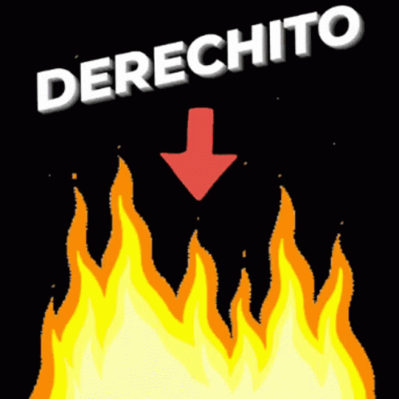
Mira, pues, la bondad y la severidad de Dios; severidad para con los que cayeron, pero para ti, bondad de Dios si permaneces en su bondad; de lo contrario también tú serás cortado.
Bondadoso con los que permanecen fieles a Él. Severo con los que cayeron, con los infieles.
Veremos en este estudio porque se enoja Dios, para desechar lo que hace enojarlo y no caer en ellos.

Slide 3

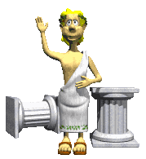
Dios se enoja:
Cuando nos apartamos de Él.
I Reyes.11:9.
Dios se enojo contra Salomón, porque Salomón se alejo de Dios, cuando nos apartamos de Dios, Dios se enoja contra nosotros.
Y el SEÑOR se enojó con Salomón porque su corazón se había apartado del SEÑOR, Dios de Israel, que se le había aparecido dos veces,

Slide 4


Cuando Dios nos da una misión y no queremos cumplirla.
Exodo.4:13-14.
Dios se enojo contra Moisés, porque Moisés estaba poniendo muchas excusas para no cumplir la misión que Dios le estaba encomendando.
Pero él dijo: Te ruego, Señor, envía ahora el mensaje por medio de quien tú quieras.
Entonces se encendió la ira del SEÑOR contra Moisés, y le dijo: ¿No está allí tu hermano Aarón, el levita? Yo sé que él habla bien. Y además, he aquí, él sale a recibirte; al verte, se alegrará en su corazón.

Slide 5

Nosotros tenemos la misión de predicar el evangelio.
Mateo.28:19.
Y si no la cumplimos Dios estará enojado contra nosotros.
Como dijo el apóstol Pablo “Ay de mi si no predico el evangelio.
I Corintios.9:16.
Id, pues, y haced discípulos de todas las naciones, bautizándolos en el nombre del Padre y del Hijo y del Espíritu Santo,
Porque si predico el evangelio, no tengo nada de qué gloriarme, pues estoy bajo el deber de hacerlo; pues ¡ay de mí si no predico el evangelio!

Slide 6


Cuando nos burlamos de los mensajeros de Dios.
II Cronicas.36:16.
El pueblo se burlaba continuamente de los mensajeros que Dios enviaba, y Dios se enojo porque no rechazaban a los mensajeros solo, sino que rechazaban a Dios mismo a su palabra.
pero ellos continuamente se burlaban de los mensajeros de Dios, despreciaban sus palabras y se mofaban de sus profetas, hasta que subió el furor del SEÑOR contra su pueblo, y ya no hubo remedio.

Slide 7
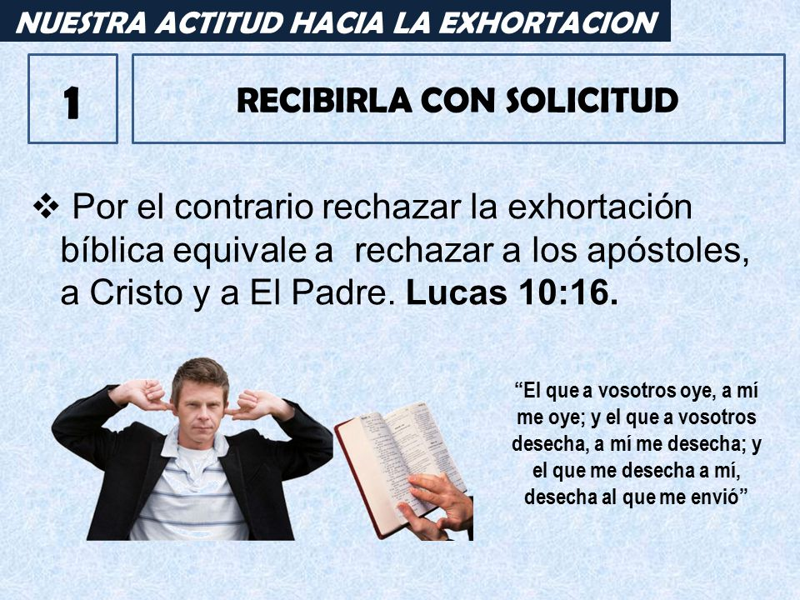

Cuando rechazamos el mensaje de Dios, no estamos rechazando al hermano, sino a la palabra de Dios.
Lucas.10:16.
Y Dios se enoja cuando rechazamos su mensaje.
El que a vosotros escucha, a mí me escucha, y el que a vosotros rechaza, a mí me rechaza; y el que a mí me rechaza, rechaza al que me envió.

Slide 8
Ya que es la palabra de Dios.
I Tesalonicenses.2:13.
Y Dios se enoja cuando rechazamos su mensaje.
Por esto también nosotros sin cesar damos gracias a Dios de que cuando recibieron la palabra de Dios que oyeron de nosotros, la aceptaron no como la palabra de hombres, sino como lo que realmente es, la palabra de Dios, la cual también hace su obra en ustedes los que creen.

Slide 9

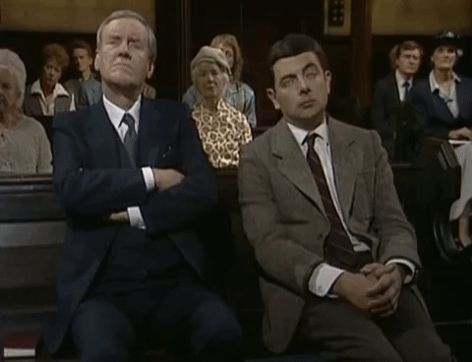
Hay muchas maneras de rechazar el mensaje de Dios, cuando escogemos predicadores.
I Corintios.3:4.
Cuando nos dormimos en los estudios.
Porque cuando uno dice: Yo soy de Pablo, y otro: Yo soy de Apolos, ¿no sois simplemente hombres?

Slide 10

Cuando escogemos predicadores.
I Corintios.1:12.
Me refiero a que cada uno de ustedes dice: «Yo soy de Pablo», otro: «yo de Apolos», otro: «yo de Cefas», y otro: «yo de Cristo».
Yo soy de Pablo
Yo de Apolos
Yo de Cefas
Yo de Cristo

Slide 11
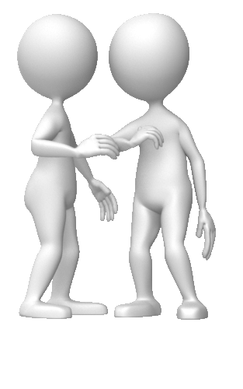
Cuando murmuramos de otros.
Numeros.16:41, 44-46.
El pueblo comenzó a murmurar de Moisés, y Aarón, comenzaron a quejarse a murmurar contra ellos, cuando ellos no tenían ninguna culpa.
Y Moisés le dijo a Aarón: Toma tu incensario y pon en él fuego del altar, y echa incienso en él; tráelo entonces pronto a la congregación y haz expiación por ellos, porque la ira ha salido de parte del SEÑOR. ¡La plaga ha comenzado!
Pero al día siguiente, toda la congregación de los hijos de Israel murmuró contra Moisés y Aarón, diciendo: Vosotros sois los que habéis sido la causa de la muerte del pueblo del SEÑOR.
V.44. y el SEÑOR habló a Moisés, diciendo:
V.45. Apartaos de en medio de esta congregación, para que yo la destruya en un instante. Entonces ellos cayeron sobre sus rostros.

Slide 12
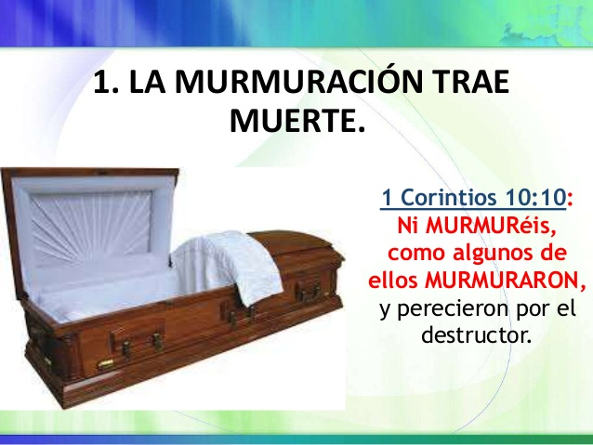

Cuando murmuramos de otros Dios se enoja contra nosotros por eso no debemos de murmurar de nadie.
Filipenses.2:14.
I Pedro.4:9.
Para que Dios no se enoje contra nosotros.
Haced todas las cosas sin murmuraciones ni discusiones,
Sed hospitalarios los unos para con los otros, sin murmuraciones.

Slide 13

Cuando nos comenzamos a quejar.
Numeros.11:1.
El pueblo fue siempre un pueblo que se quejaba de todo y por todo.
Dios le bendecía y ellos nunca estaban contento siempre estaban quejándose.
Dios se enojo contra ellos, al igual si solo vivimos quejándonos por todo lo que nos pasa, Dios estará enojado con nosotros también.
Y el pueblo comenzó a quejarse en la adversidad a oídos del SEÑOR; y cuando el SEÑOR lo oyó, se encendió su ira, y el fuego del SEÑOR ardió entre ellos y consumió un extremo del campamento.

Slide 14

Por eso debemos estar contesto con lo que tenemos sin estarnos quejando.
I Timoteo.6:8.
Así que, teniendo sustento y abrigo, estemos contentos con esto.

Slide 15

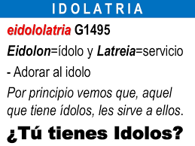
Cuando somos idolatras.
Jueces.2:12.
El pueblo abandono a Dios y adoro otros ídolos, y Dios se enojo contra ellos, cuando somos idolatras Dios estará enojado contra nosotros dejemos a un lado la idolatría para que Dios no esté enojado contra nosotros. Huyamos de ella.
I Corintios.10:14.
El Ser avaro es idolatría.
Efesio.5:5.
y abandonaron al SEÑOR, el Dios de sus padres, que los había sacado de la tierra de Egipto, y siguieron a otros dioses de entre los dioses de los pueblos que estaban a su derredor; se postraron ante ellos y provocaron a ira al SEÑOR.
Porque con certeza sabéis esto: que ningún inmoral, impuro, o avaro, que es idólatra, tiene herencia en el reino de Cristo y de Dios.
Por tanto, amados míos, huid de la idolatría.

Slide 16

Cuando hacemos lo malo.
Salmos.34:16.
Dios está enojado contra todo el que hace lo malo, por eso no debemos de hacer lo malo contra Dios.
Efesios.5:6.
La ira de Dios viene sobre los hijos de desobediencia.
El rostro del SEÑOR está contra los que hacen mal, para cortar de la tierra su memoria.
Que nadie os engañe con palabras vanas, pues por causa de estas cosas la ira de Dios viene sobre los hijos de desobediencia.

Slide 17
Cuando hacemos de la casa de Dios un mercado.
Juan.2:13-17.
Jesús se enojo y hecho a todos los que hacían negocios en el templo, porque no era para hacer negocios, sino para adorar a Dios.
La Pascua de los judíos estaba cerca, y Jesús subió a Jerusalén,
V.16. y dijo a los que vendían palomas: Quitad esto de aquí; no hagáis de la casa de mi Padre una casa de comercio.
V.14. y encontró en el templo a los que vendían bueyes, ovejas y palomas, y a los que cambiaban dinero allí sentados.
V.15. Y haciendo un azote de cuerdas, echó a todos fuera del templo, con las ovejas y los bueyes; desparramó las monedas de los cambistas y volcó las mesas;
V.17. Sus discípulos se acordaron de que estaba escrito: EL CELO POR TU CASA ME CONSUMIRA.

Slide 18
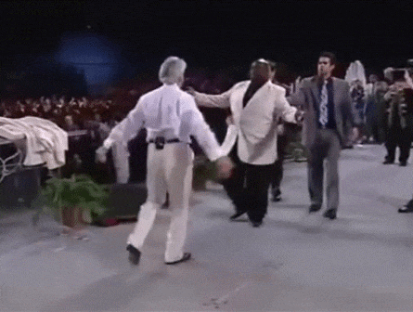

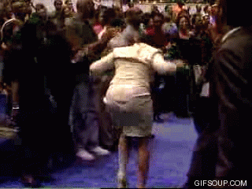
Dios se enoja cuando usamos la adoración de Él, como algo normal, cuando no lo hacemos decentemente y con orden.
I Corintios.14:40.
Pero que todo se haga decentemente y con orden.
Démosle a Dios un culto con decencia y orden para no enojar a Dios.

Slide 19

Cuando somos ambiciosos contenciosos.
Romanos.2:8.
Dios se enoja cuando somos contenciosos y no obedecemos a la verdad, sino a la injusticia.
pero ira y enojo a los que son contenciosos y no obedecen a la verdad, sino que obedecen a la injusticia;

Slide 20

Hemos visto algunos pecados que hacen que Dios se enoje contra nosotros evítemelos para que Dios no esté enojado contra nosotros, ya que no podremos contra su ira.
Porque no somos más fuerte que Él.
I Corintios.10:22.
Y horrenda cosa es caer en las manos del Dios vivo.
Hebreos.10:31.
Por eso evitemos que Dios se enoje contra nosotros.
No juguemos con el enojo, la ira de Dios.
¿O provocaremos a celos al Señor? ¿Somos, acaso, más fuertes que El?
¡Horrenda cosa es caer en las manos del Dios vivo!

Slide 21
CONCLUSIÓN:
Muchas veces pensamos que Dios no se enoja, que siempre esta sonriente, pero no es así, Dios se enoja cuando pecamos contra El, cuando no hacemos lo que El nos manda.
Evitemos el enojo de Dios, porque sino su ira vendrá sobre nosotros, y no podremos escapar de ella.
Apocalipsis.6:12-17.
Vi cuando el Cordero abrió el sexto sello, y hubo un gran terremoto, y el sol se puso negro como cilicio hecho de cerda, y toda la luna se volvió como sangre,
V.13.

Slide 22
y las estrellas del cielo cayeron a la tierra, como la higuera deja caer sus higos verdes al ser sacudida por un fuerte viento.
V.14.
Y el cielo desapareció como un pergamino que se enrolla, y todo monte e isla fueron removidos de su lugar.
V.15.
Y los reyes de la tierra, y los grandes, los comandantes, los ricos, los poderosos, y todo siervo y todo libre, se escondieron en las cuevas y entre las peñas de los montes;
V.16.
y decían* a los montes y a las peñas: Caed sobre nosotros y escondednos de la presencia del que está sentado en el trono y de la ira del Cordero,

Slide 23
V.17.
porque ha llegado el gran día de la ira de ellos, ¿y quién podrá sostenerse?
Este día será terrible para aquellos que no hacen su voluntad.
Mateo.7:23.
»Entonces les declararé: “Jamás los conocí; APÁRTENSE DE MÍ, LOS QUE PRACTICAN LA INIQUIDAD”.
Dejemos de enojar a Dios con nuestros pecados, alejémonos de todo lo que haga enojar a Dios y sirvámosle como El se lo meceré.

Slide 24



PLAN DE SALVACIÓN SEGÚN DIOS
¿Que debo hacer
para ser salvo…?
DIOS
“EL SEÑOR AÑADÍA CADA DÍA A LA IGLESIA LOS QUE HABÍAN DE SER SALVOS”
HECHOS.2:47
“por cuanto todos pecaron, y están destituidos de la gloria de Dios” Romanos. 3:23.
P
E
C
A
D
O
BAUTIZARSE. Hech.2:38.
CONFESAR. Rom.10:9-10.
Cristo es Él Salvador de los que le obedecen
“…y habiendo sido perfeccionado, vino a ser autor de eterna salvación para todos los que le obedecen” Hebreos.5:9.
ARREPENTIRSE. Hech.17:30.
CREER, Mar.16:15-16.
OIR, Rom.10:17.

Slide 25

DIOS NOS BENDIGA A TODOS.

